Slide 1
Муниципальное автономное общеобразовательное учреждение средняя общеобразовательная школа № 8 г. Североуральска Свердловской области. «Вклад тружеников тыла в победу в ВОВ»

Slide 2
Любимый город

Slide 3
Нужна помощь!

Slide 4
Трудовой героизм

Slide 5
За всем этим — самоотверженный труд коллектива

Slide 6
труженик тыла Иван Проничкин

Slide 7
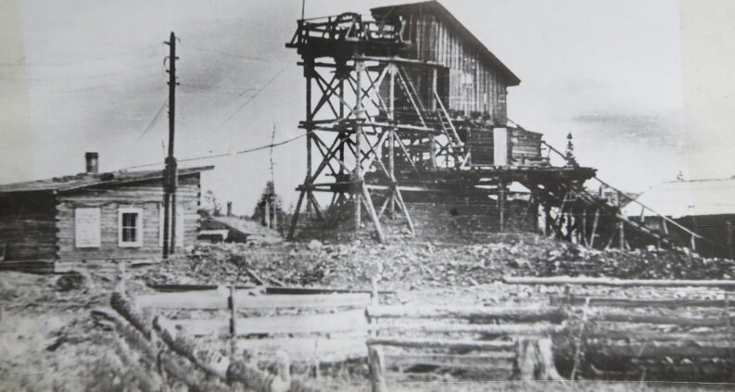
воспоминания Натальи Федоровны Стародубовой, ветерана СУБРа:
«Работали по 12 часов на морозе, испытывали и голод, и холод, и болезни. Но сильная любовь к Родине и страшная ненависть к лютому врагу, порушившему наши планы, мечты и наладившуюся уже сносную жизнь для большинства советских людей, придавала нам силы и энергию. Мы трудились, не жалея себя, помня наказ: «Все для фронта, все для Победы!».

Slide 8
Огромная ответственность на хрупких плечах

Slide 9
Заслуженная награда

Slide 10
с. Петропавловское 1942 г.

Slide 11
с. Петропавловское 1942 г.

Slide 12
Все для фронта!

Slide 13
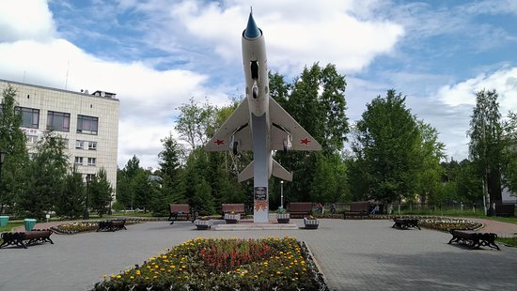
памятник истребитель МиГ-21ПФМ

Slide 14
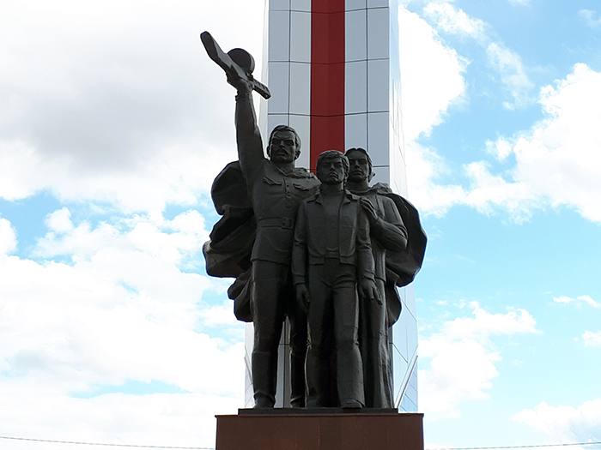
монумент «Слава Героям фронта и тыла!»

Slide 15
Мы помним!

Slide 16
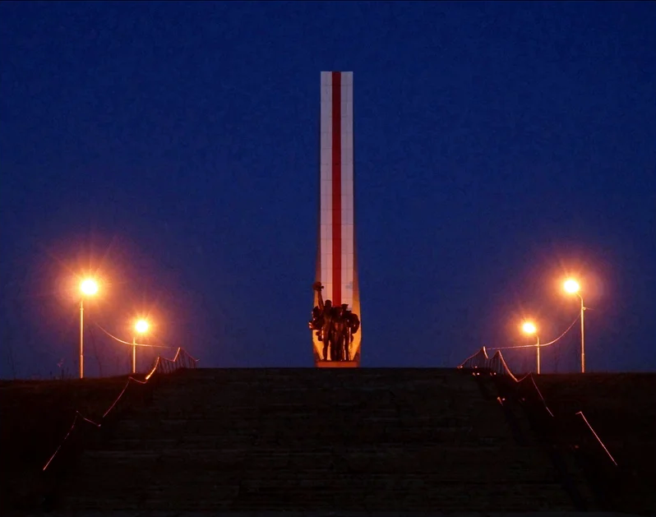
Спасибо за внимание!

